Slide 1


Тотальная борьба с хаосом в бизнес-процессах как способ увеличения прибыли
Дмитрий Коплович, «Латера»

Slide 2

Наш опыт
Разрабатываем биллинг «Гидра»
На рынке с 2009 года
Десятки внедрений в России и СНГ
Консультируем клиентов
www.hydra-billing.ru

Slide 3
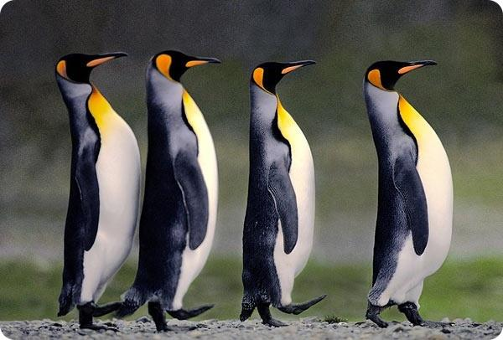
Автоматизация на растущем рынке
Автоматизируем только подключение
Продаем только базовую услугу
Не объясняем преимущества
Абоненты стоят в очереди

Slide 4
Автоматизация при насыщении
Приток упал
Отток вырос
Стоимость привлечения выросла
Маркетинг? Автоматизация?
Не, не слышал!

Slide 5
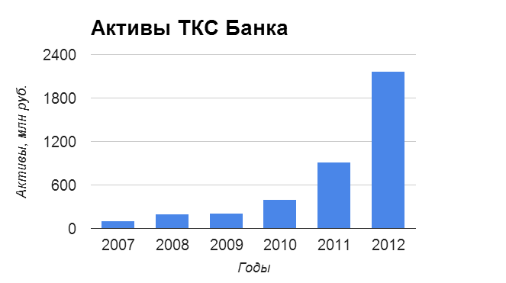
Реальный пример: ТКС Банк
Стартовал на насыщенном рынке
Ставка на полную автоматизацию
Инвесторы оценили как IT-стартап
Рост в 20 раз за пять лет

Slide 6
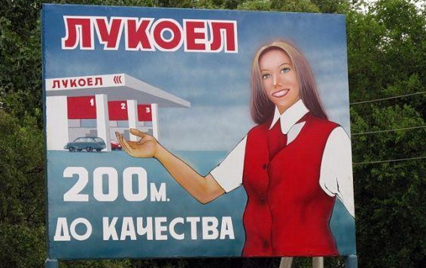
Считаем потерю денег
Не работает реклама

Slide 7

Считаем потерю денег
Уходят абоненты:
потенциальные
«горячие»
существующие

Slide 8
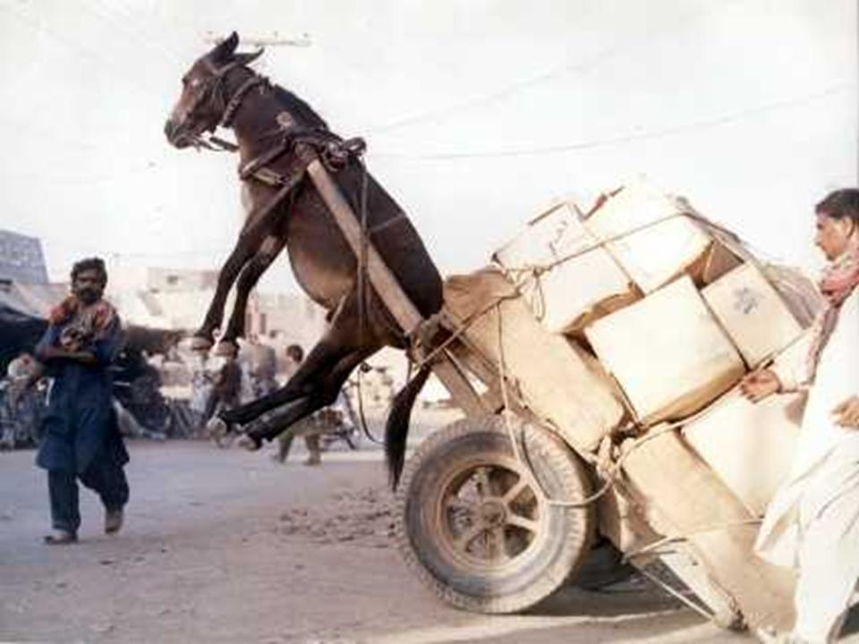
Считаем потерю денег
Высокая нагрузка на техподдержку

Slide 9

Считаем потерю денег
Решения не основаны на цифрах

Slide 10
Решение: автоматизация
Сеть
Мониторинг
Диагностика абонентской линии
Биллинг
CRM
Автоматизация выездных работ
BPM
Колл-центр
Helpdesk
Личный кабинет
Портал
руководителя

Slide 11
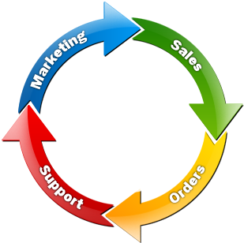
Автоматизируем продажи
Маркетинговые кампании
Генерация лидов
Подогрев лидов
Лояльность
Утепление лидов
Заключение сделок
Upsale
Кросс-продажи
CRM
Быстрая диагностика
Быстрое устранение
Прием заказов
Исполнение заказов

Slide 12
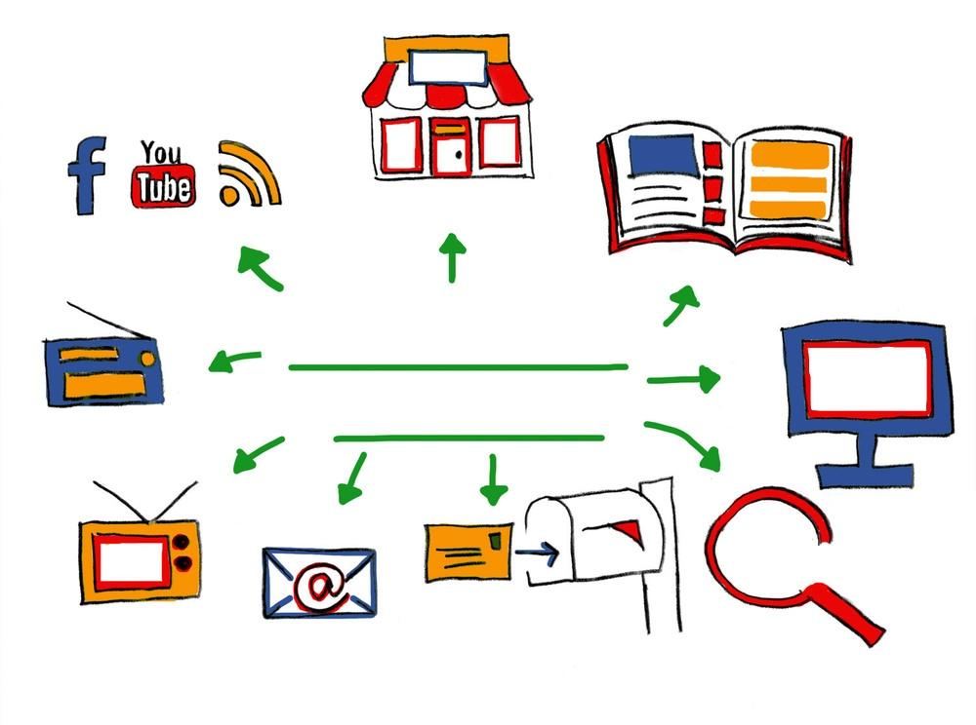
Многоканальный маркетинг
Офис
Точки продаж
Социальные сети
Каталог
Многоканальный
маркетинг
Cайт
Радио
Email
ТВ
SEO
Почтовая рассылка
ROI = (Выхлоп — Бюджет) / Бюджет * 100 %

Slide 13
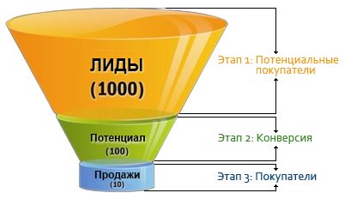
Воронка продаж в CRM

Slide 14
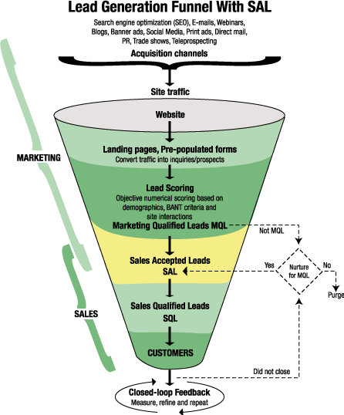
Воронка продаж: ближе к жизни

Slide 15
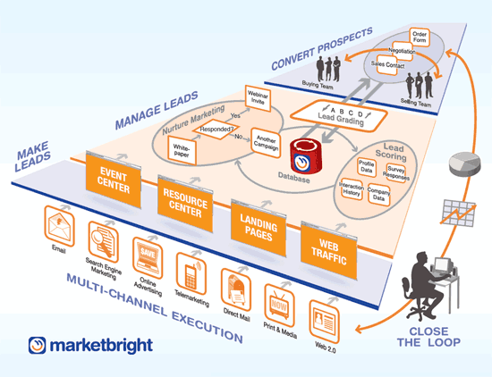
Воронка продаж в реальности
Много каналов
Оценка
Подогрев

Slide 16
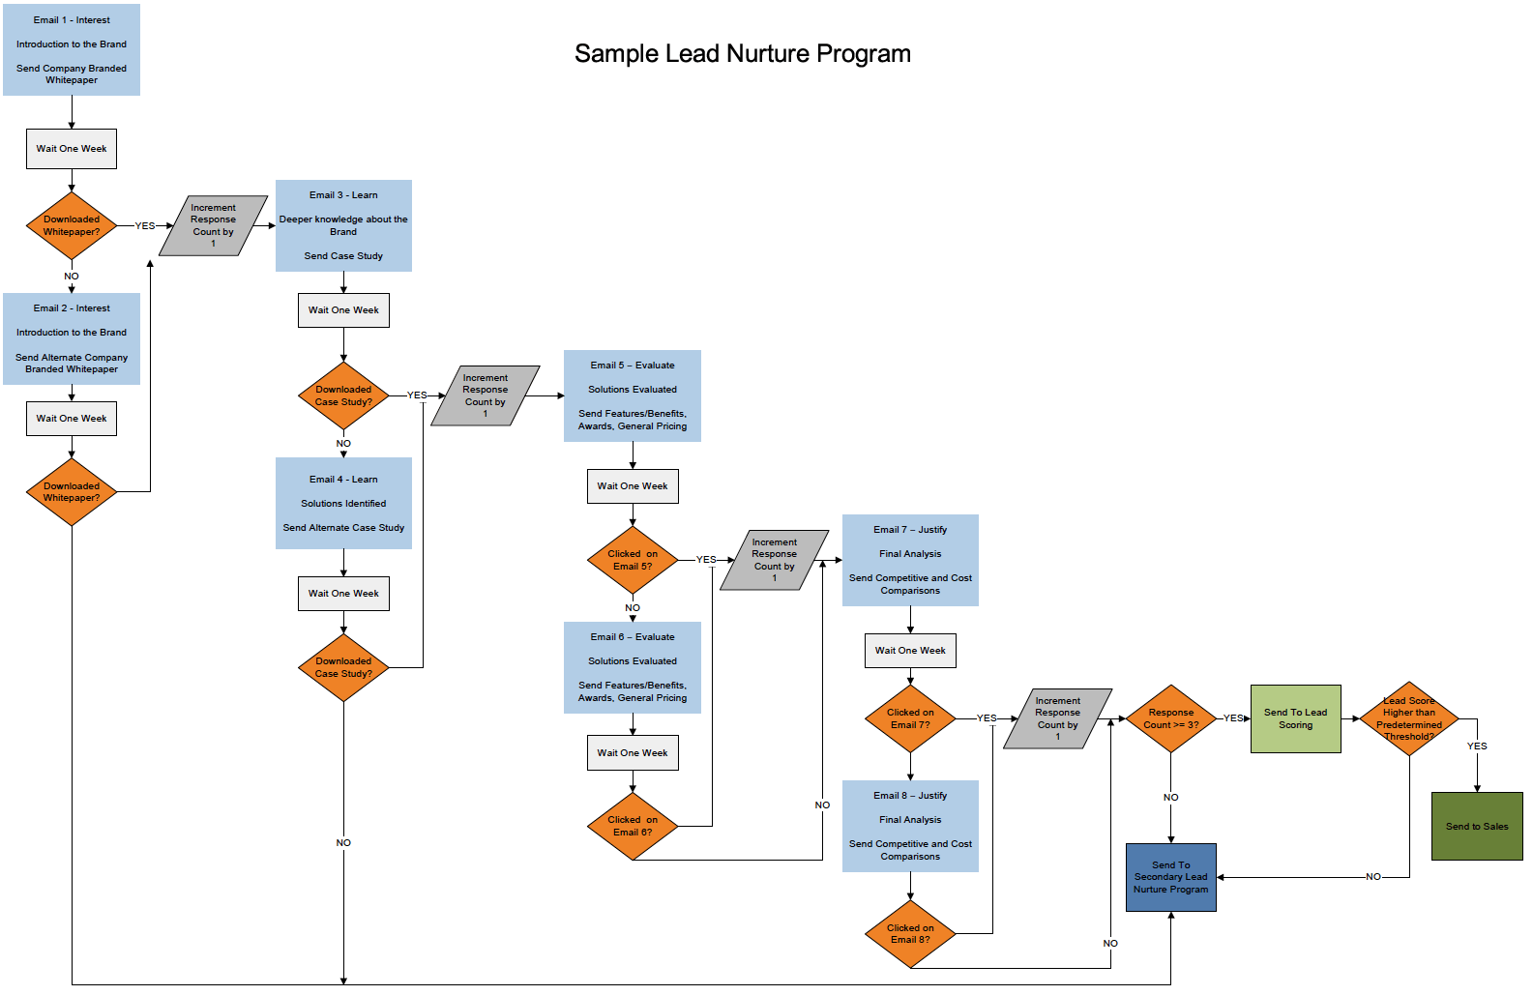
Подогреваем лидов
Создаем доверие
Укрепляем лояльность
Повышаем конверсию

Slide 17

О важности автоматизации

Slide 18
Автоматизируем техподдержку
Сеть
Мониторинг
Диагностика абонентской линии
Биллинг
CRM
Автоматизация выездных работ
BPM
Колл-центр
Helpdesk
Личный кабинет
Портал
руководителя

Slide 19
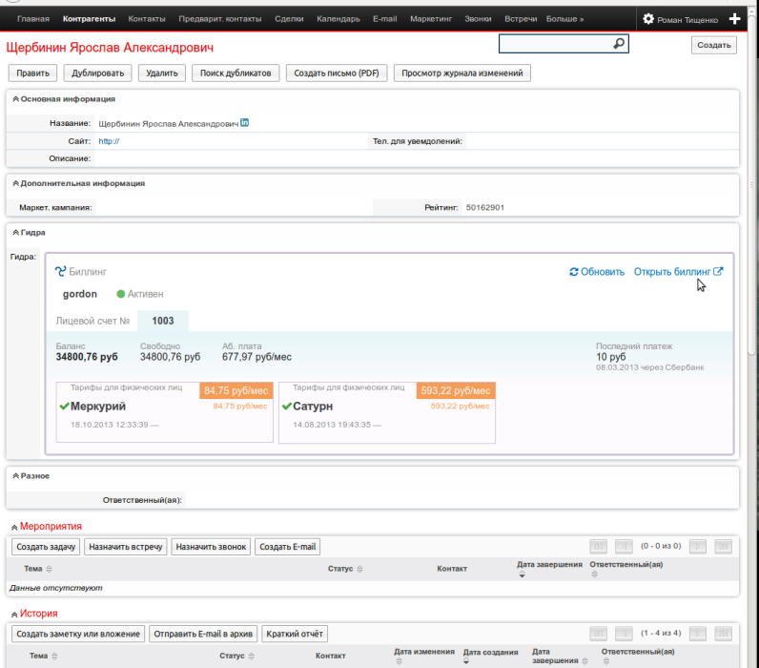
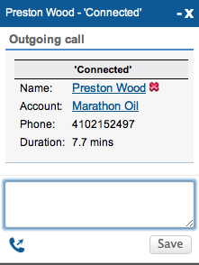
Встраиваем приложения в CRM
Интеграция с биллингом
Интеграция с Asterisk

Slide 20
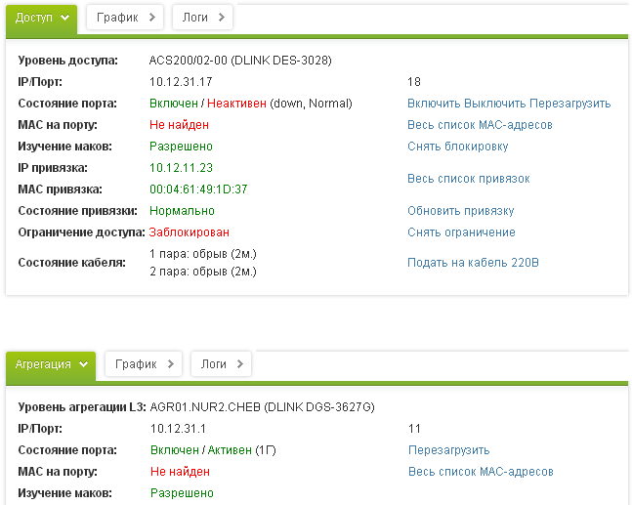
Диагностика абонентской линии
Встраиваем в CRM
Адаптируем к сети
Онлайн- диагностика
Состояние на уровне доступа
Состояние на уровне агрегации

Slide 21
Автоматизируем бизнес-процессы
Сеть
Мониторинг
Диагностика абонентской линии
Биллинг
CRM
Автоматизация выездных работ
BPM
Колл-центр
Helpdesk
Личный кабинет
Портал
руководителя

Slide 22
SOA
Управление бизнес-процессами
Интеграция сервисов
Биллинг
CRM
Helpdesk
Сайт

Slide 23
Какие процессы автоматизировать?
Подключение абонента
Выезд на ремонт/обслуживание
Закупки
Оплата входящих счетов
Работа с претензиями
Обработка запросов из органов

Slide 24
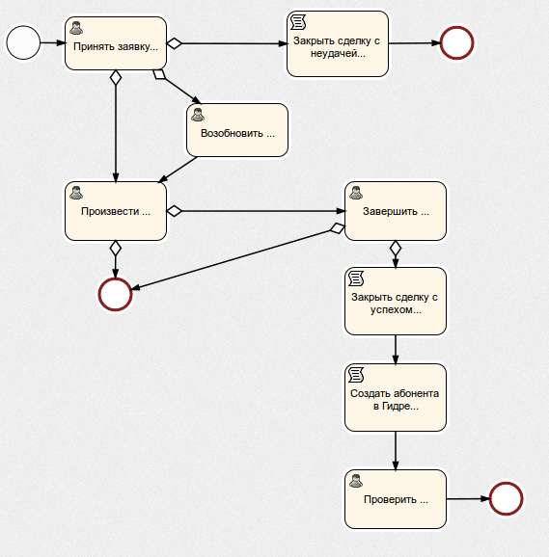
Автоматизируем подключение
Закрываем сделку
Заводим account
Закрываем сделку
Заводим абонента
CRM
Биллинг

Slide 25
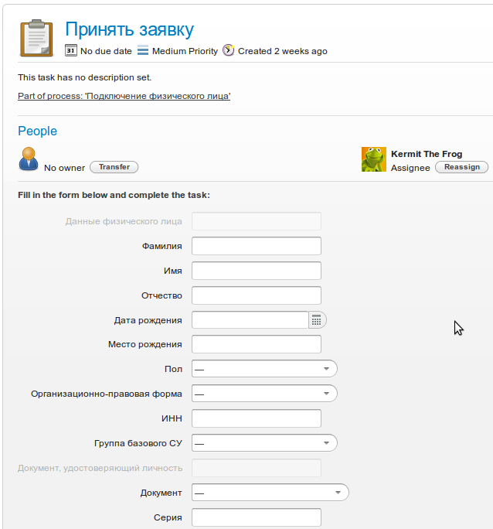
Автоматизируем подключение

Slide 26
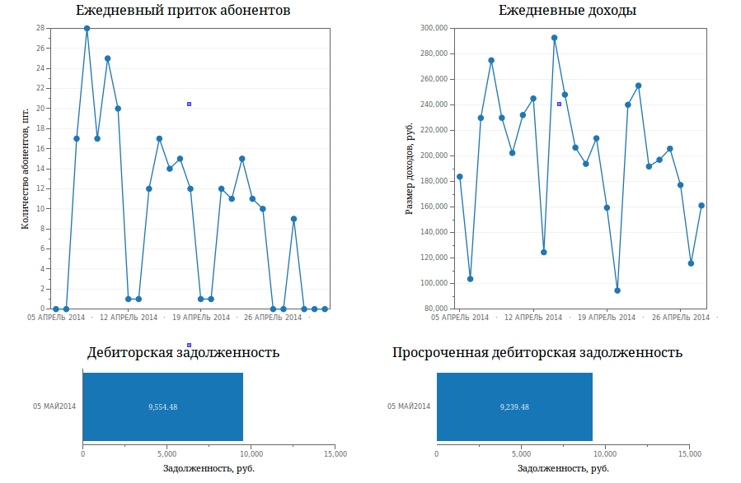
Портал руководителя

Slide 27
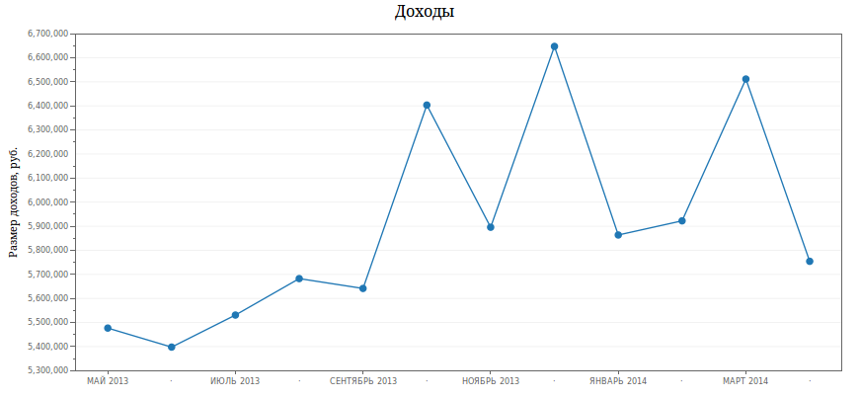
Портал руководителя

Slide 28
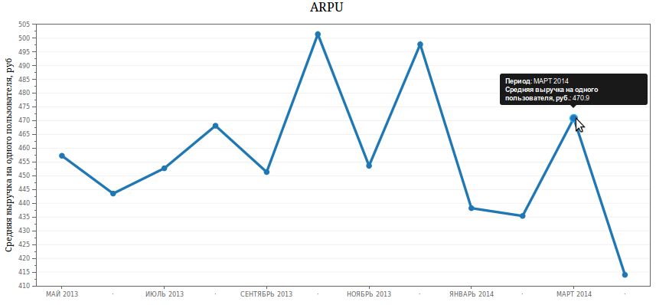
Портал руководителя

Slide 29
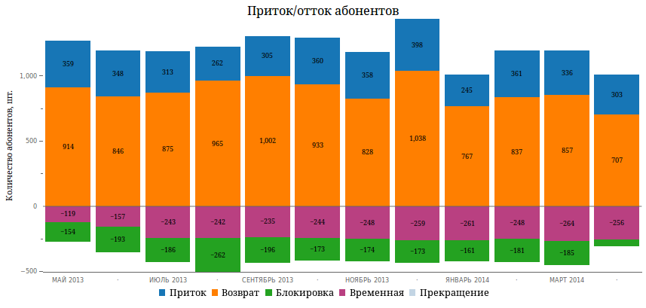
Портал руководителя

Slide 30
Карта автоматизации
Развитие продаж
Поддержка и готовность процессов управления отношениями с клиентами
Продажи
Обработка заказов
Управление интерфейсом взаимодействия с клиентами
Управление оплатами и дебиторами
Маркетинговые коммуникации и продвижение продуктов
Обработка проблем клиентов
Управление QoS/SLA клиентов
Проведение маркетинговых мероприятий и оценка результатов
Управление выставлением счетов
Поддержка и готовность процессов управления услугами
Удержание и лояльность клиентов
Разработка и изъятие продуктов и предложений
Конфигурация и активация услуг
Обработка запроса счета
Управление проблемами предоставления услуг
Поддержка и готовность процессов управления ресурсами
Разработка и изъятие услуг
Предоставление ресурсов
Сбор и распределение данных об услугах
Сбор и предобработка данных о предоставлен- ных услугах
Поддержка и готовность процессов управления поставщиками/ партнерами
Управление требованиями к поставщикам/ партнерам
Управление качеством услуг
Разработка и изъятие ресурсов
Управление неисправностями ресурсов
Управление производительностью ресурсов
Согласование и управление платежами с поставщиками/ партнерами
Разработка и управление изменениями каналов поставок
Управление интерфейсом взаимодействия с поставщиками/партнерами
Управление проблемами с поставщиками/ партнерами
Управление эффективностью поставщиков/ партнеров
Биллинг
CRM+BPM

Slide 31
Экономический эффект I
Учитываются ROI по каналам: +20-80 % лидов
Лиды не теряются: +3-10 % лидов
Лиды подогреваются: +10-30 % конверсия
Сделки не теряются: +5-15 % конверсия
Автоматизация бизнес-процесса подключения абонента: −5-10 % стоимость подключения

Slide 32
Экономический эффект II
Программа лояльности: ­­−7-20 % отток
Снижение нагрузки на колл-центр: −10-30 % среднее время обработки
Снижение зависимости от продажника: считайте сами
Возможность принимать правильные решения: бесценна
Абонент получает хороший сервис: бесценно

Slide 33
Спасибо за внимание!
Приходите на круглый стол в 14:00.
Мы в футболках с логотипом
Загляните на наш сайт:
www.hydra-billing.ru

